Slide 1
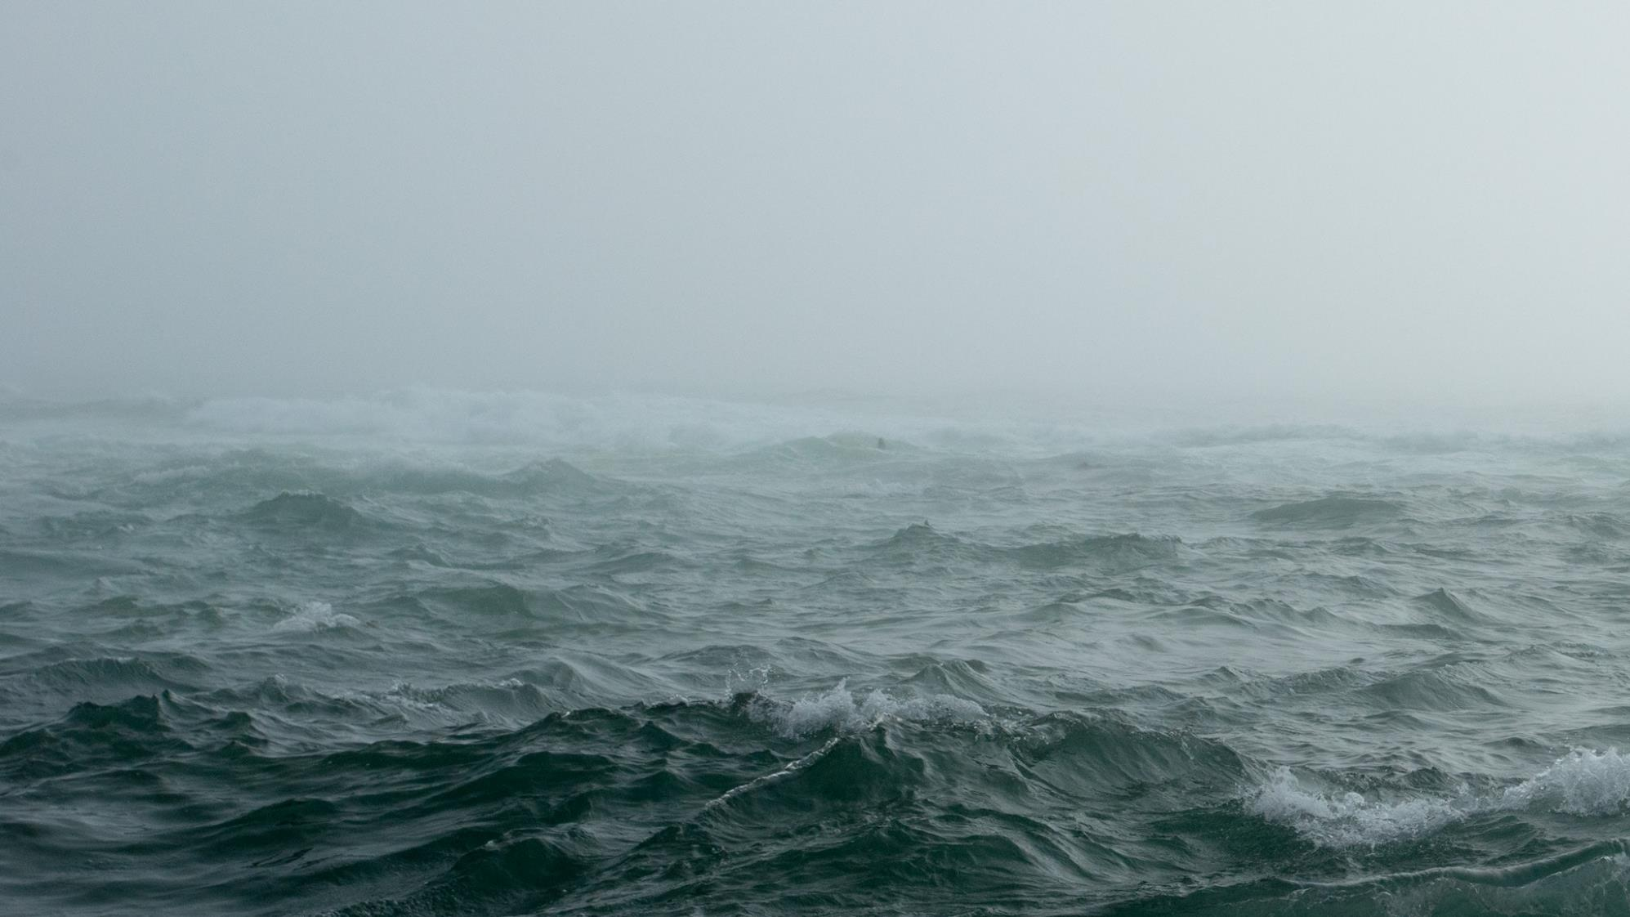
Yuunus^{(as)}
Über die Geschichte des Propheten
Notes:
Photo by JOHN TOWNER on Unsplash
PS>Say thanks Crediting isn’t required, but is appreciated and allows photographers to gain exposure. Copy the text below or embed a credit badge.

Slide 2
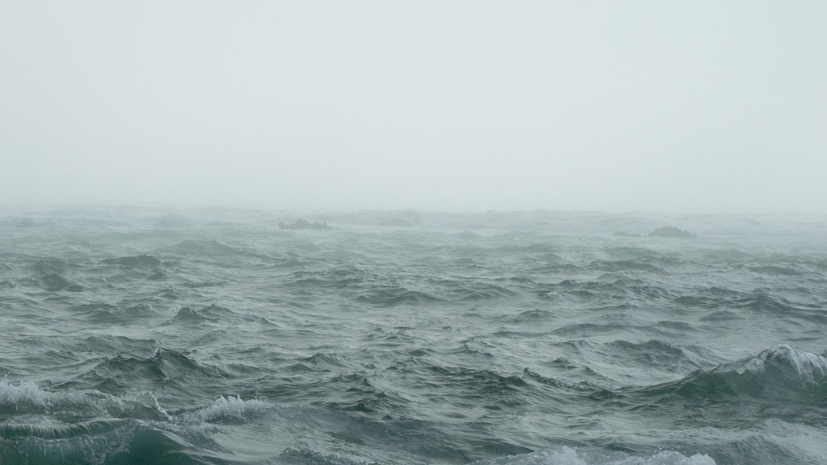
„Auch Yuunus gehörte wahrlich zu den Gesandten.“
Quran (37:139)
Notes:
Photo by JOHN TOWNER on Unsplash

Slide 3
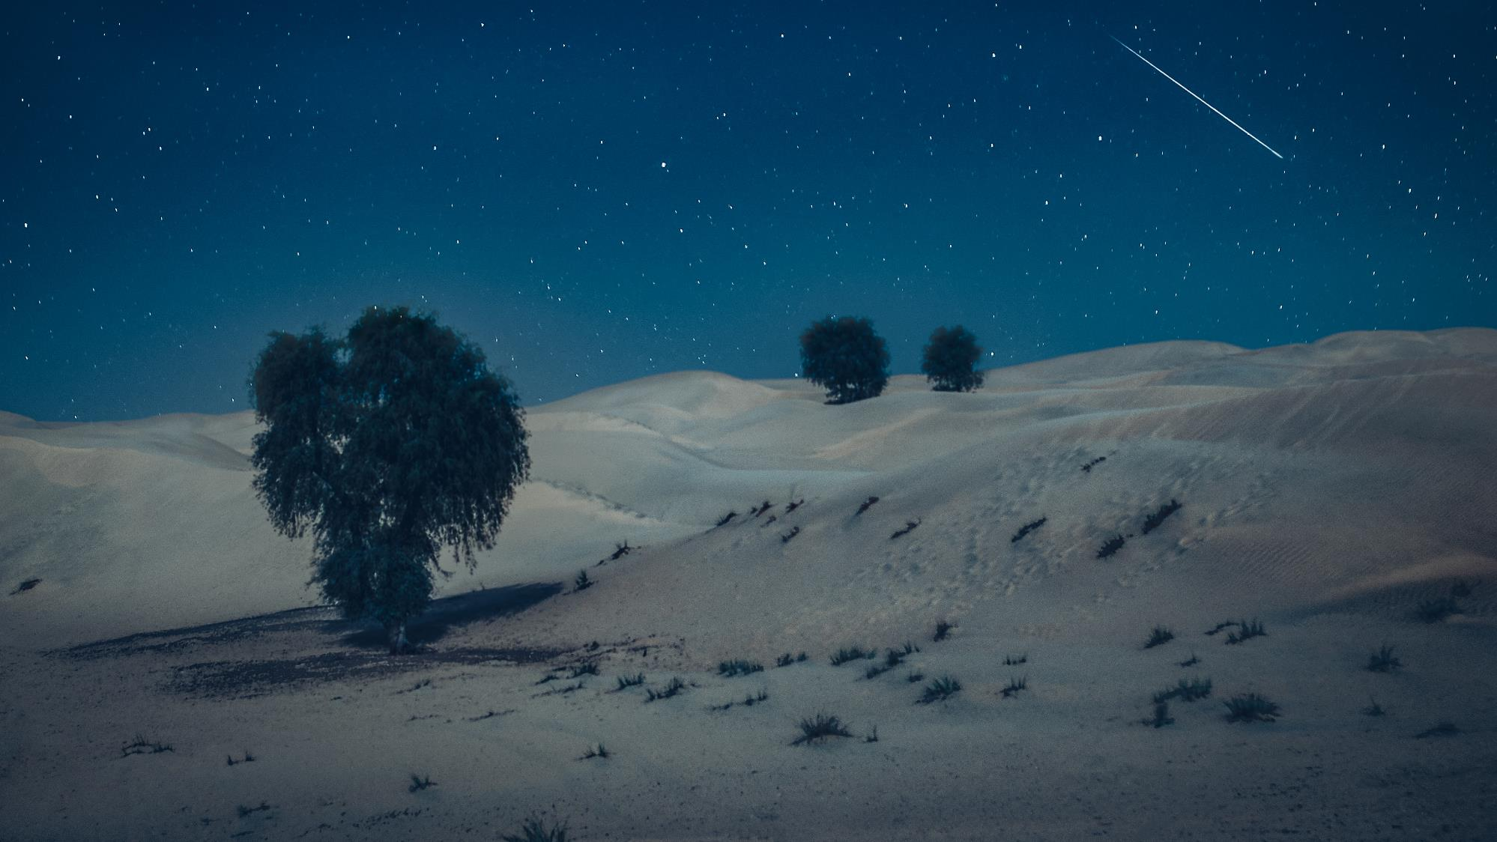
بن متّى
يونس
Yuunus (Jonas) Sohn des Mattaa
Beiname
Dhun-Nuun („Besitzer“ des Fisches)
Heimatstadt
Ninawa heutige Mosul (Irak)
Notes:
Photo by Shot by Cerqueira on Unsplash

Slide 4
وَذَا النُّونِ إِذْ ذَهَبَ مُغَاضِباً فَظَنَّ أَنْ لَنْ نَقْدِرَ عَلَيْهِ فَنَادَى فِي الظُّلُمَاتِ أَنْ لا إِلَهَ إِلاَّ أَنْتَ سُبْحَانَكَ إِنِّي كُنتُ مِنْ الظَّالِمِينَ • فَاسْتَجَبْنَا لَهُ وَنَجَّيْنَاهُ مِنْ الْغَمِّ وَكَذَلِكَ نُنْجِي الْمُؤْمِنِينَ
Notes:
Photo by Giga Khurtsilava on Unsplash

Slide 5
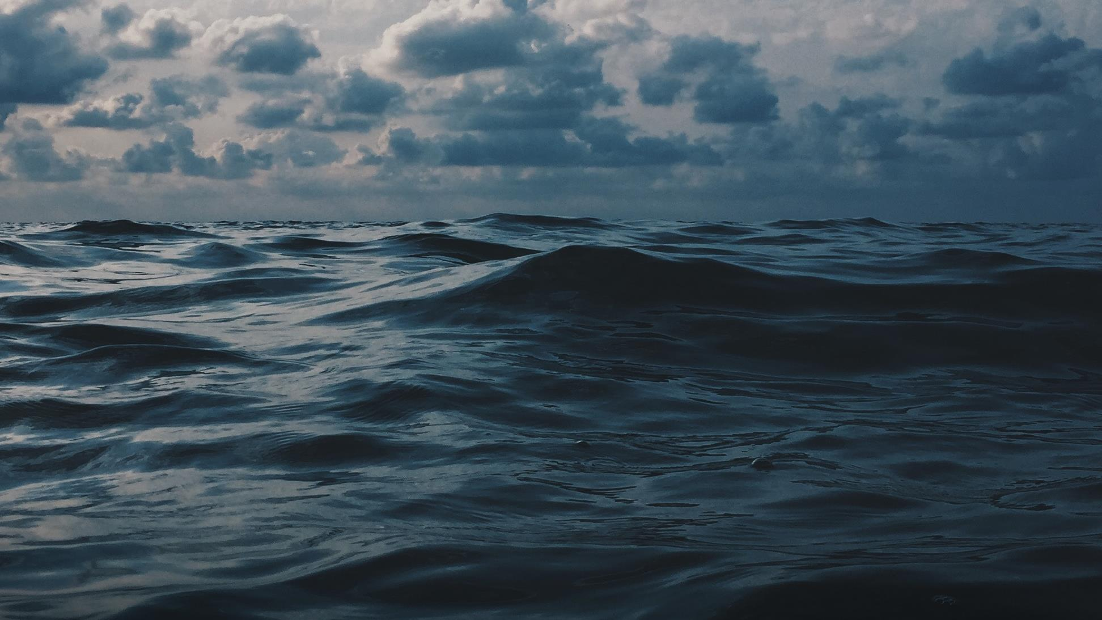
Notes:
Photo by Giga Khurtsilava on Unsplash

Slide 6
„Ebenfalls Dhan-nun (d.h. Yuunus), als er erzürnt wegging. Da meinte er, Wir würden ihm nicht (den Lebensunterhalt) bemessen.
Dann rief er in den Finsternissen: „Es gibt keinen Gott außer Dir! Preis sei Dir (arab.: subhanak)! Gewiss, ich gehöre zu den Ungerechten.“ *
Da erhörten Wir ihn und erretteten ihn aus dem Kummer. So retten Wir die Mu`min/die Überzeugten.“
(Quran 21:87,88)
Notes:
Photo by Giga Khurtsilava on Unsplash

Slide 7
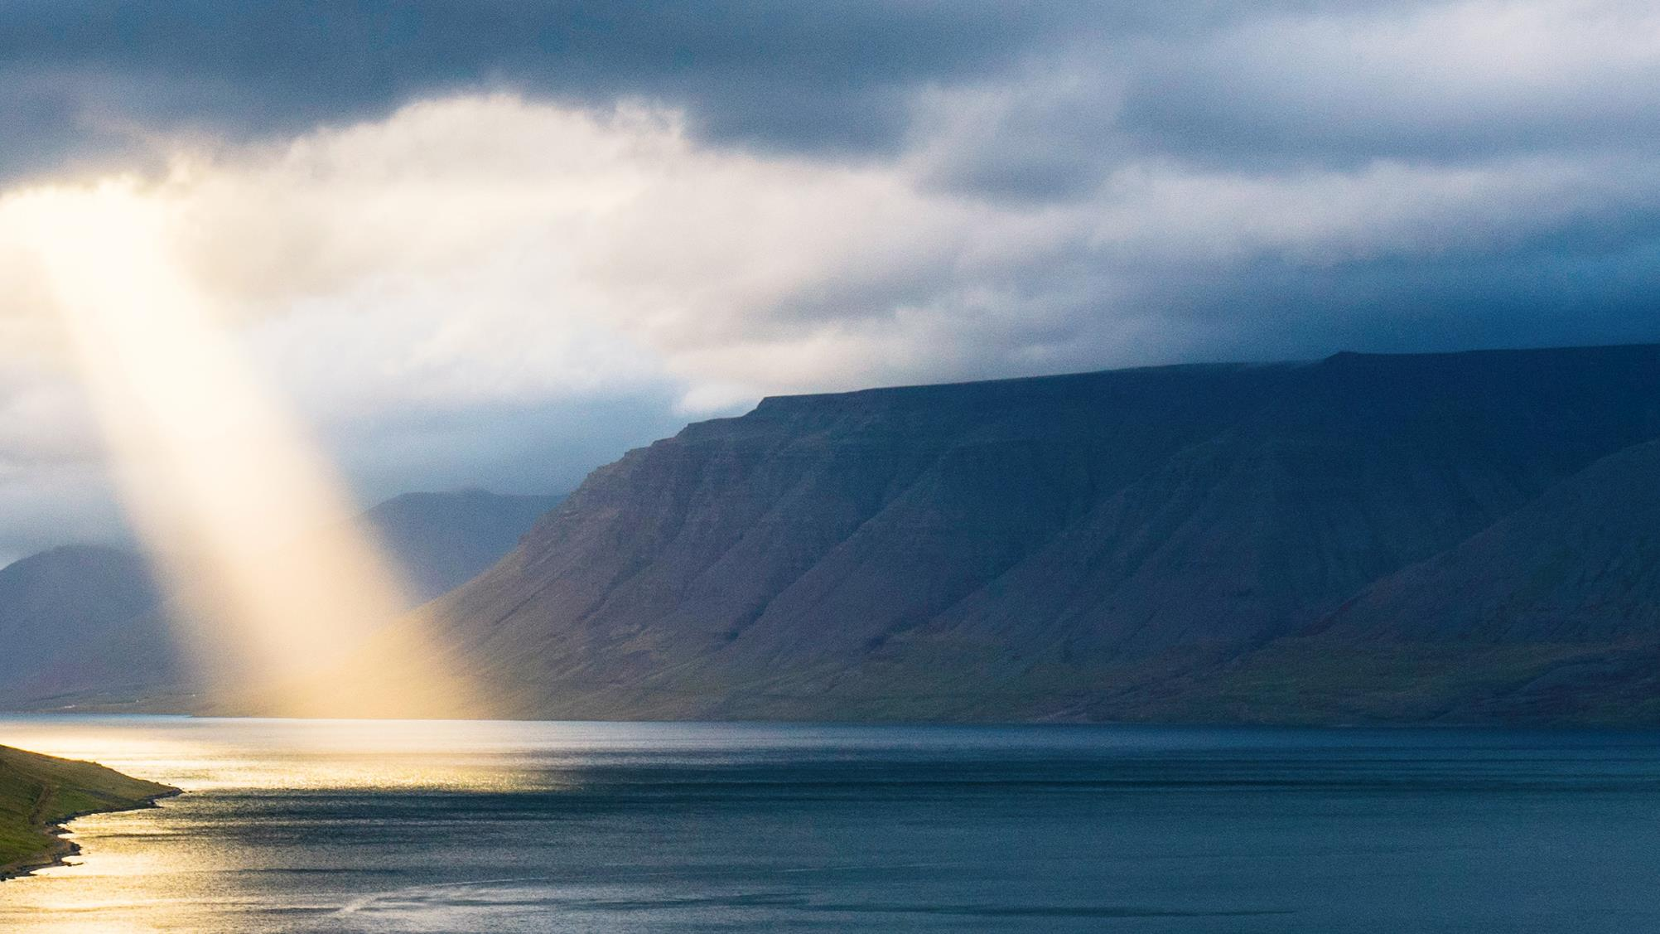
وَإِنَّ يُونُسَ لَمِنْ الْمُرْسَلِينَ • إِذْ أَبَقَ إِلَى الْفُلْكِ الْمَشْحُونِ • فَسَاهَمَ فَكَانَ مِنْ الْمُدْحَضِينَ • فَالْتَقَمَهُ الْحُوتُ وَهُوَ مُلِيمٌ • فَلَوْلا أَنَّهُ كَانَ مِنْ الْمُسَبِّحِينَ • لَلَبِثَ فِي بَطْنِهِ إِلَى يَوْمِ يُبْعَثُونَ • فَنَبَذْنَاهُ بِالْعَرَاءِ وَهُوَ سَقِيمٌ • وَأَنْبَتْنَا عَلَيْهِ شَجَرَةً مِنْ يَقْطِينٍ • وَأَرْسَلْنَاهُ إِلَى مِائَةِ أَلْفٍ أَوْ يَزِيدُونَ • فَآمَنُوا فَمَتَّعْنَاهُمْ إِلَى حِينٍ
(Quran 37:139-148)
Notes:
davide-cantelli

Slide 8
„Auch Yunus gehörte wahrlich zu den Gesandten.* Als er zum vollbeladenen Schiff davonlief. * Er warf Lose und wurde einer der Unterlegenen. * Da verschlang ihn der (große) Fisch, während er sich Tadel zugezogen hatte. * Und hätte er nicht zu denjenigen gehört, die (Allah) preisen, * hätte er wahrlich in seinem Bauch verweilt bis zu dem Tag, an dem sie auferweckt werden. * Da warfen Wir ihn auf das kahle Land -, und dabei war er krank. * Und Wir ließen eine Kürbisstaude über ihm wachsen. * Und Wir sandten ihn zu Hunderttausend oder sogar noch mehr. * Da waren sie überzeugt, und so gewährten Wir ihnen Nießbrauch auf Zeit."
(Quran 37:139-148)
Notes:
davide-cantelli

Slide 9
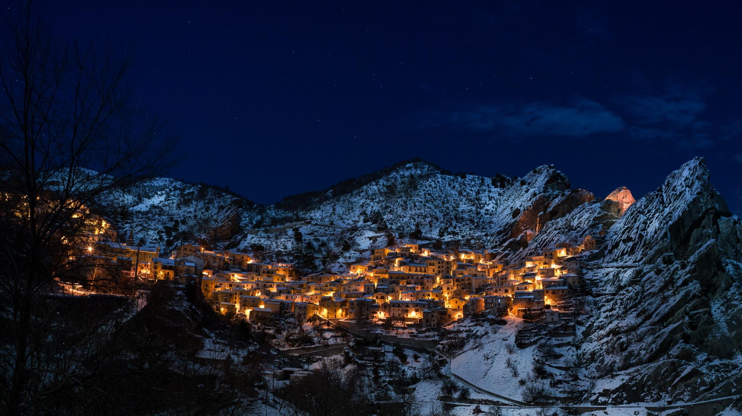
فَلَوْلا كَانَتْ قَرْيَةٌ آمَنَتْ فَنَفَعَهَا إِيمَانُهَا إِلاَّ قَوْمَ يُونُسَ لَمَّا آمَنُوا كَشَفْنَا عَنْهُمْ عَذَابَ الْخِزْيِ فِي الْحَيَاةِ الدُّنْيَا وَمَتَّعْنَاهُمْ إِلَى حِينٍ
(Quran 10:98)
Notes:
Photo by Paolo Santarsiero on Unsplash

Slide 10
„Wenn doch (irgend)eine Stadt Imaan/ Überzeugung gehabt hätte, so dass ihr diese genützt hätte! (Keine tat es), außer dem Volk des Yunus. Als sie Imaan/ Überzeugung verinnerlichten, hoben Wir die schändliche Strafe im diesseitigen Leben von ihnen auf und gewährten ihnen Nießbrauch auf Zeit.“
(Quran 10:98)
Notes:
Photo by Paolo Santarsiero on Unsplash

Slide 11
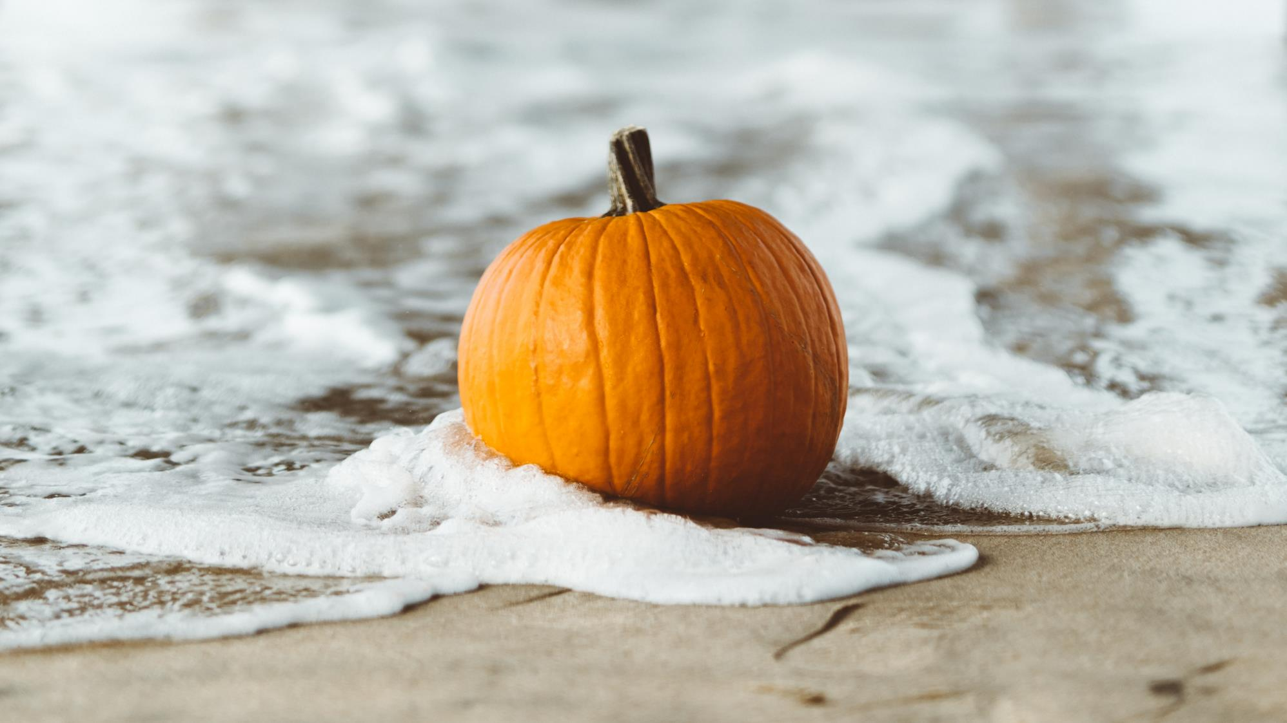
Lektionen
Notes:
Photo by Nathan Dumlao on Unsplash

Slide 12
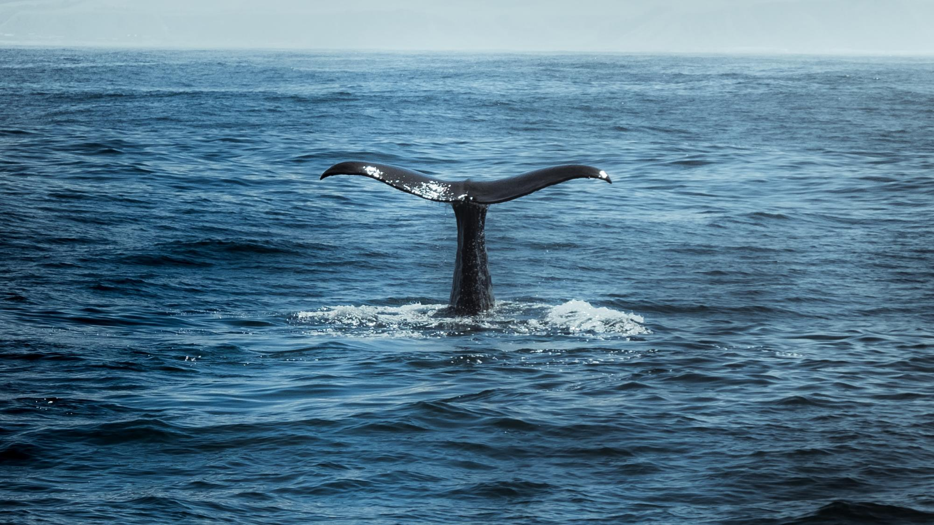
Lektionen
Notes:
Photo by Ian Baldwin on Unsplash

Slide 13
Wenn man seine Fehler einsieht, kommt Hilfe
Allah zu preisen bedeutet Hilfe bei gegenwärtigen oder zukünftigen Krisen zu bekommen
Reuige bekommen Versorgung
Die Lehren aus der Geschichte gelten nicht nur für Yuunus (as) sondern für die ImaanHabenden/Mu`min im Allgemeinen
Man muss immer nach Allahs Willen suchen und sich diesem dann fügen, ansonsten warten Schwierigkeiten. Wenn es nicht gut im Leben läuft. Soll man sich fragen, ob man Allah gegenüber etwas falsch macht
Man sollte immer Hoffnung haben
Notes:
Photo by Kelly Sikkema on Unsplash

Slide 14
Manchmal braucht Gutes seine Zeit
Geduld erspart einem Probleme
Imaan/Überzeugung wendet Strafe ab
Notes:
Photo by Mike Tinnion on Unsplash

Slide 15
Die Besonderheit des Bittgebetes des Propheten Yuunus ^{(as)}
Notes:
Photo by Sharon McCutcheon on Unsplash

Slide 16
لا إِلَهَ إِلاَّ أَنْتَ سُبْحَانَكَ إِنِّي كُنتُ مِنْ الظَّالِمِينَ
Notes:
Photo by Sharon McCutcheon on Unsplash

Slide 17
„Es gibt keinen Gott außer Dir! Preis sei Dir“ Gewiss, ich gehöre zu den Ungerechten.“
Notes:
Photo by Sharon McCutcheon on Unsplash

Slide 18
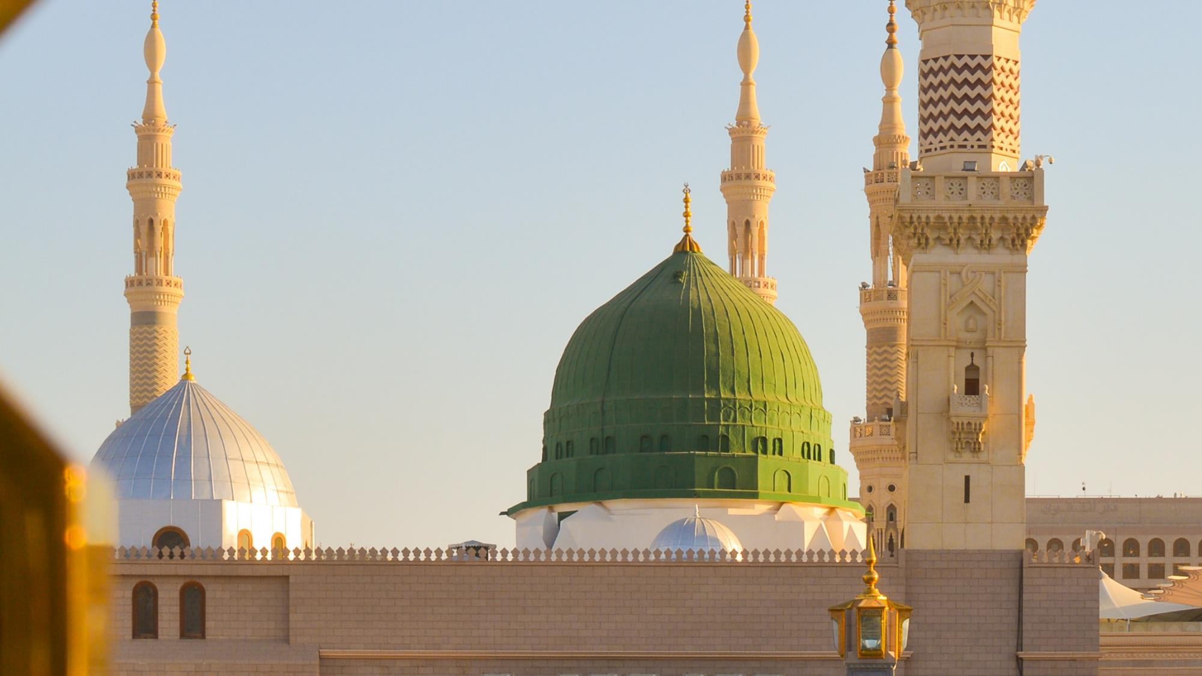
Bescheidenheit des Propheten Muhammad (saw), der sagte: „Niemand soll sagen, ich sei besser als Yunus!“ „Es gehört sich nicht für einen Diener Allahs zu sagen, ich sei besser als Yunus.!“ (Sahiih Muslim)
Notes:
Photo by Adli Wahid on Unsplash

